Slide 1
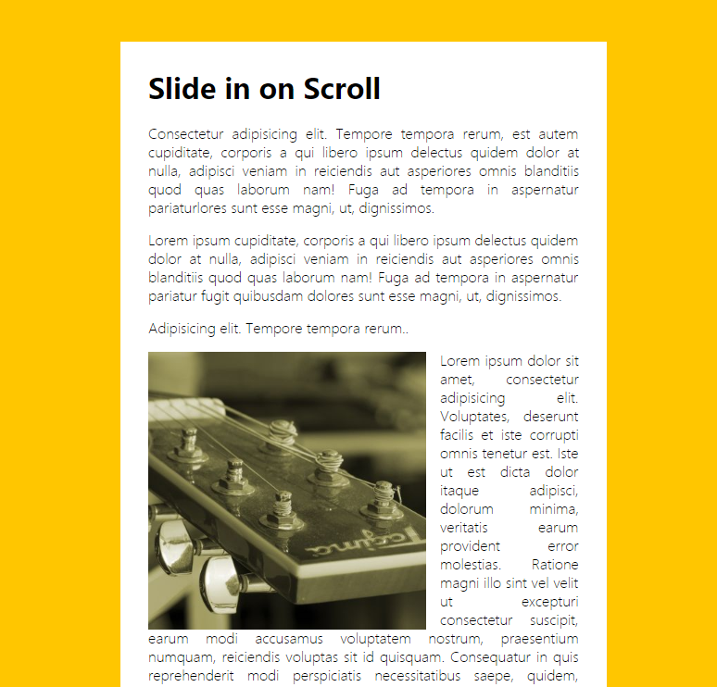
window.scrollY
指的是文档在垂直方向已滚动的像素值
window.innerHeight
蓝色框代表浏览器窗口的视口，就是我们当前在浏览器看到的页面
window.innerHeight
指的是浏览器
窗口的视口高度
slideInAt
slideImage.height / 2
指的是图片的高度的一半

Slide 2
slideImage.offsetTop
图片相对于其offsetParent的顶部的距离。
window.innerHeight
蓝色框代表浏览器窗口的视口，就是我们当前在浏览器看到的页面
imageButtom
slideImage.height
指的是图片的高度

